Slide 1
HP23-A溫濕度計教育訓練
星南實業股份有限公司

Slide 2
校正的注意事項
適用場合: 溫溼度環境變化不大者
待溫度平衡後, 觀察溼度誤差是否在合理範圍的 1.5 %rh 以內. 若超過 3.0 %rh 可能是操作錯誤或感測器已經老化, 必須更換
**注意**須確定兩個sensor完成平衡才可按enter確定, 否則恐怕愈校愈糟

Slide 3
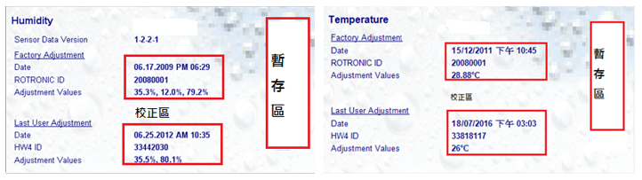
Rotronic溫濕度探棒校正示意圖
原廠特性曲線區:原廠規劃好的線性
暫存區(Acquire):標準值暫時存放區
校正區:將標準值寫入改變原廠的特性曲線
原廠特性曲線區
原廠特性曲線區

Slide 4
現場單點調整校正流程

Slide 5

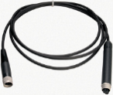

現場單點調整校正-所需配件
HP23-A
(手持式
溫溼度主機)
HC2-S
(經校驗合格
之溫溼度探棒)
E2-02A
(2 m 延長線)
AC2001
(校正用
通訊纜線)

Slide 6
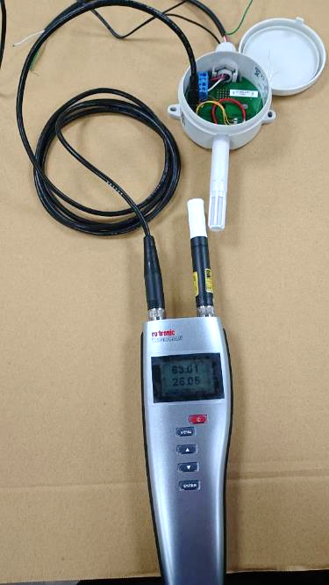
將標準件探棒與延長線連結後，裝在Probe2。將校正cable，裝在Probe1

Slide 7
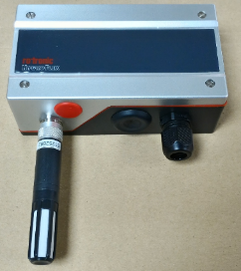
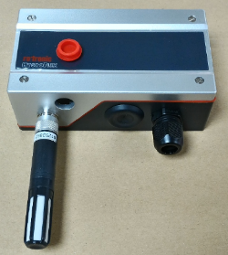
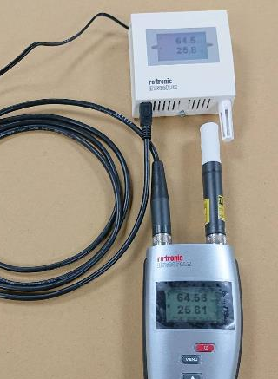
將傳送器紅色塞子打開後校正接上cable

Slide 8
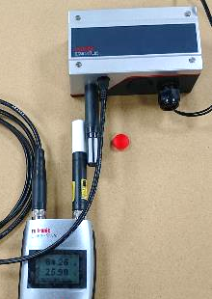
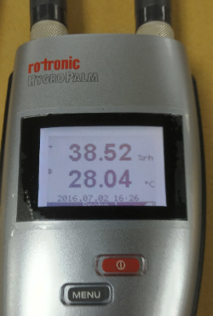
將標準件探棒與傳送器探棒擺放在一起校正人員遠離校正點一公尺。等待5~10分鐘後標準件與待校物溫度穩定

Slide 9
校正操作流程
HP23-A寫入數值的方式有兩種
1.Acquire (Enter Ref) 輸入校正值
2.Acquire (Ref =Probe)將標準件Probe1的標準數值複製到另一支探棒
以上兩者皆須輸入至暫存區，以避免直接寫入導致校正錯誤
兩種不同的方法寫入暫存區後點選Adjust才能將數值真正寫入探棒
詳細操作流程請參考下面章節
並且在閱讀前確認待校正鍵與標準鍵量測的數值是否已經達成平衡

Slide 10
溫度校正流程

Slide 11
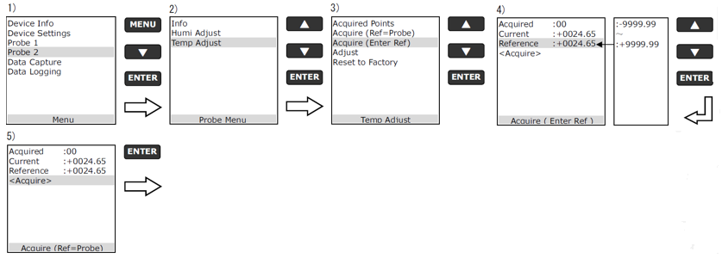
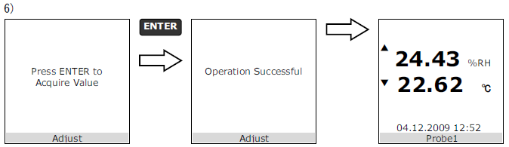
1.Acquire (Enter Ref) 輸入溫度校正值
1)按MENU進入選單，選擇Probe1
2)選擇溫度校正
3)選擇Acquire (Enter Ref)將標準值輸入暫存區選項
4)輸入標準值
5) 6)選擇<Acquire>將標準值存入暫存區(此時線性尚未改變)回到
量測畫面後，即可至Adjust選項將標準值從暫存區寫入校正區
Device Info
Device Settings
Probe 1
Probe 2
Data Capture
Data Logging
Menu

Slide 12
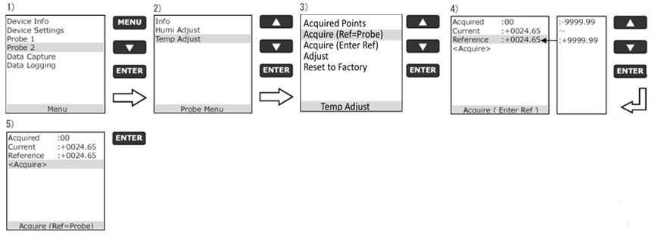
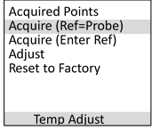
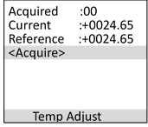
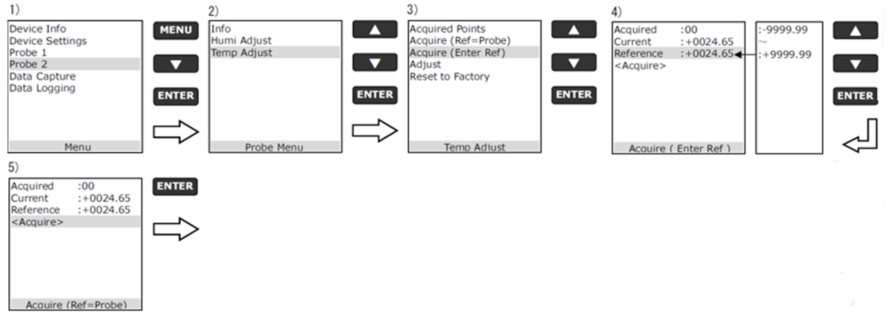
2.Acquire (Ref =Probe)溫度數值複製到另一支探棒
1)按MENU進入選單，選擇Probe1
2)選擇溫度校正
3)選擇Acquire (Ref =Probe)將標準值輸入暫存區選項
4) 5) )選擇<Acquire>將標準值存入暫存區後(此時線性尚未改變)回到量測畫面，即可至Adjust選項將標準值從暫存區寫入校正區
Device Info
Device Settings
Probe 1
Probe 2
Data Capture
Data Logging
Menu
#請注意因為溫度曲線為線性，寫入點數一個點即可，若重複寫入多個點可能造成線性異常

Slide 13
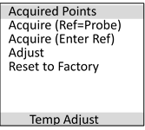
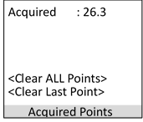
Acquired Points 溫度校正點數
溫度寫入暫存區後我們可以進入Acquired Points確認暫存區寫入的數值
1)按MENU進入選單，選擇Probe1
2)選擇溫度校正
3)選擇Acquired Points校正點數
4)畫面會顯示已儲存的校正點數，使用者可以選擇<Clear All Points>清除所有校正點也可以選擇<Clear Last Points>清除上一個校正點，來消除不需要的點數
Device Info
Device Settings
Probe 1
Probe 2
Data Capture
Data Logging
Menu

Slide 14
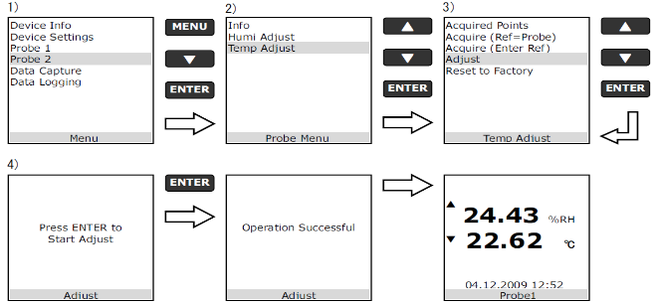
將溫度標準值從暫存區寫入校正區
1)按MENU進入選單，選擇Probe1
2)選擇溫度校正
3)選擇Adjust
4) 出現Press Enter to start Adjust訊息。按Enter將標準值從暫存區寫入
校正區後出現operation successful訊息後完成線性調整回到量測畫面
Device Info
Device Settings
Probe 1
Probe 2
Data Capture
Data Logging
Menu

Slide 15
濕度校正流程

Slide 16
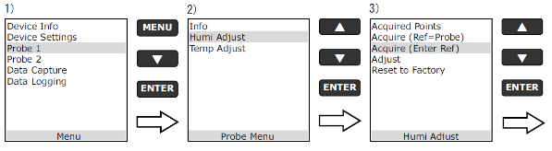
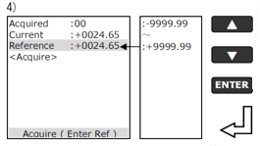
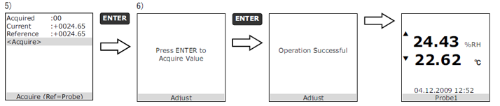
1.Acquire (Enter Ref) 輸入濕度校正值
1)按MENU進入選單，選擇Probe1
2)選擇濕度校正
3)選擇Acquire(Enter=Ref)將標準值輸入暫存區選項
4)輸入標準值
5) 6)選擇<Acquire>將標準值存入暫存區後(此時線性尚未改變)回到量測畫面後，即可至Adjust選項將標準值從暫存區寫入校正區
Device Info
Device Settings
Probe 1
Probe 2
Data Capture
Data Logging
Menu

Slide 17

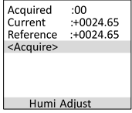
2.Acquire (Ref =Probe)濕度數值複製到另一支探棒
1)按MENU進入選單，選擇Probe1
2)選擇濕度校正
3)選擇Acquire (Ref =Probe)將標準值輸入暫存區選項
4) 5)選擇<Acquire>將標準值存入暫存區後(此時線性尚未改變)回到量測畫面，即可至Adjust選項將標準值從暫存區寫入校正區
Device Info
Device Settings
Probe 1
Probe 2
Data Capture
Data Logging
Menu

Slide 18
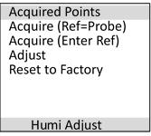

Acquired Points 濕度校正點數
濕度寫入暫存區後我們可以進入Acquired Points確認暫存區寫入的數值
1)按MENU進入選單，選擇Probe1
2)選擇濕度校正
3)選擇Acquired Points校正點數
4)畫面會顯示已儲存的校正點數，使用者可以選擇<Clear All Points>清除所有校正點也可以選擇<Clear Last Points>清除上一個校正點，來消除不需要的點數
Device Info
Device Settings
Probe 1
Probe 2
Data Capture
Data Logging
Menu

Slide 19
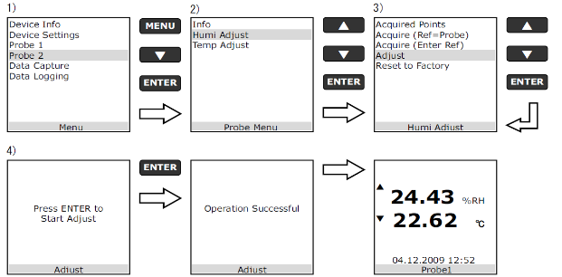
將濕度標準值從暫存區寫入校正區
1)按MENU進入選單，選擇Probe1
2)選擇濕度校正
3)選擇Adjust
4)出現Press Enter to start Adjust訊息。按Enter將標準值從暫存區寫入
校正區後出現operation successful訊息後完成線性調整回到量測畫面
Device Info
Device Settings
Probe 1
Probe 2
Data Capture
Data Logging
Menu

Slide 20



Questions

